Slide 1
Применение JAVA

Slide 2
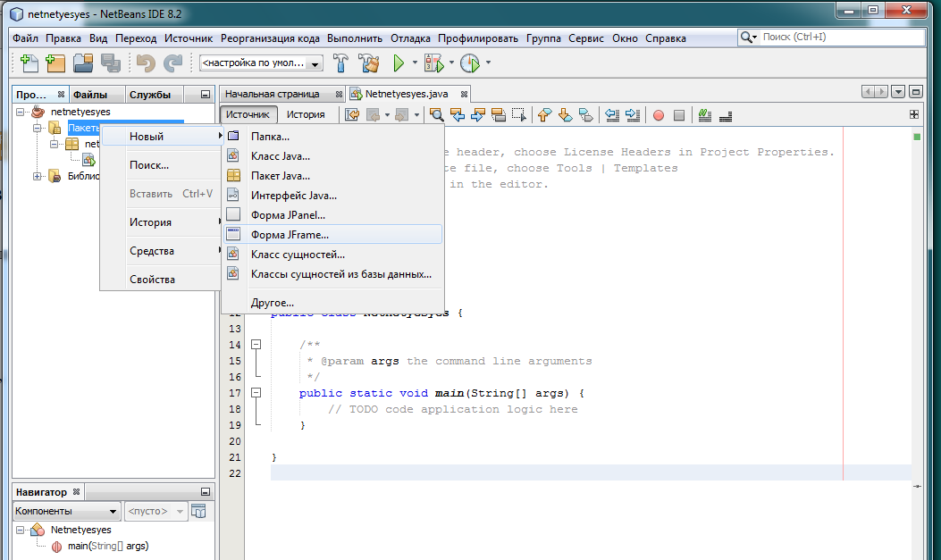
Создание JFrame

Slide 3
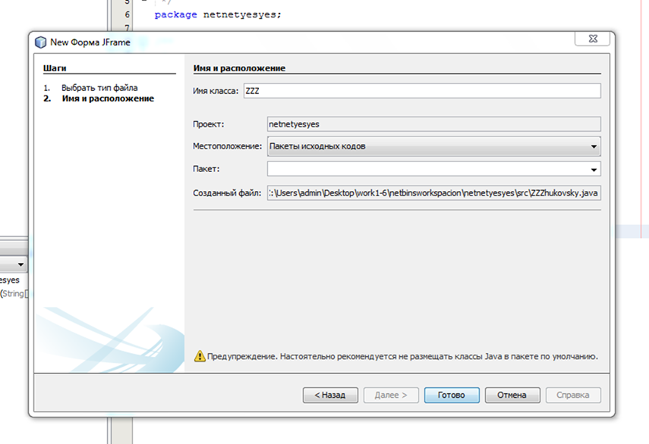
Задаем имя

Slide 4
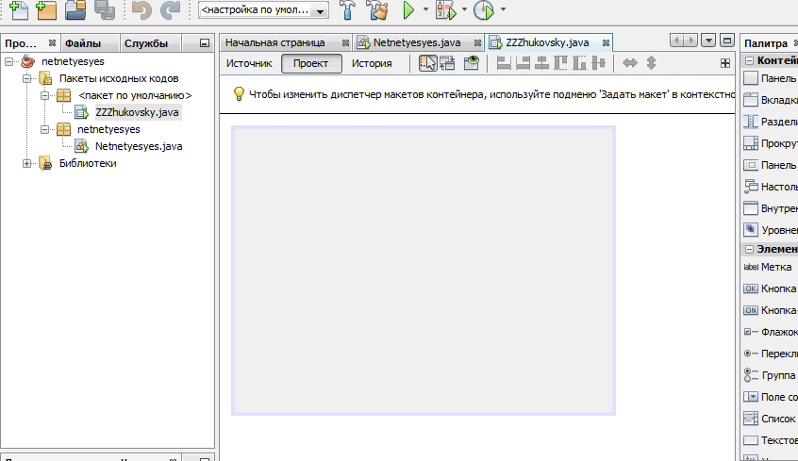
Пустой холст

Slide 5
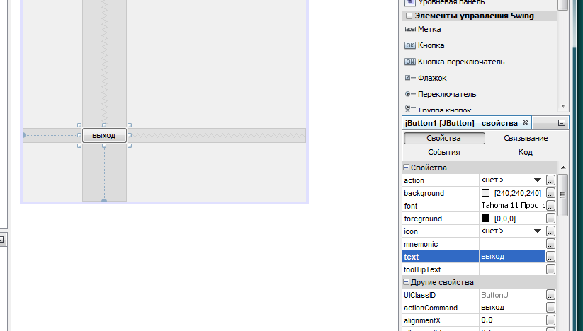
Добавление и переименование кнопки

Slide 6
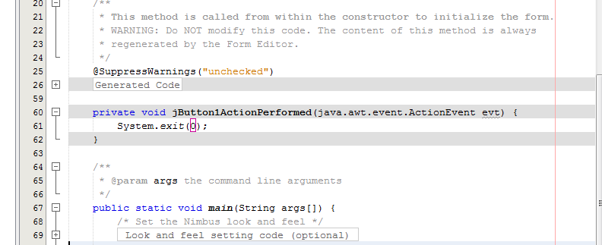
Добавление функционала для кнопки

Slide 7
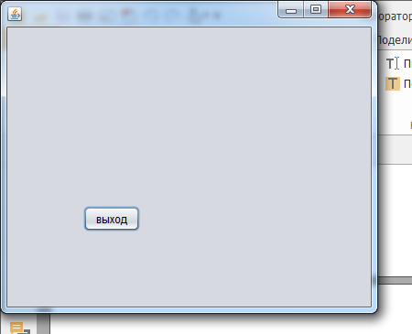
Вид окна программы

Slide 8
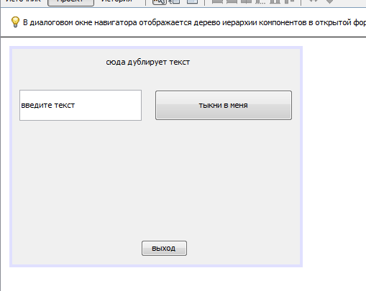
Добавление текста, кнопки и текстового поля

Slide 9
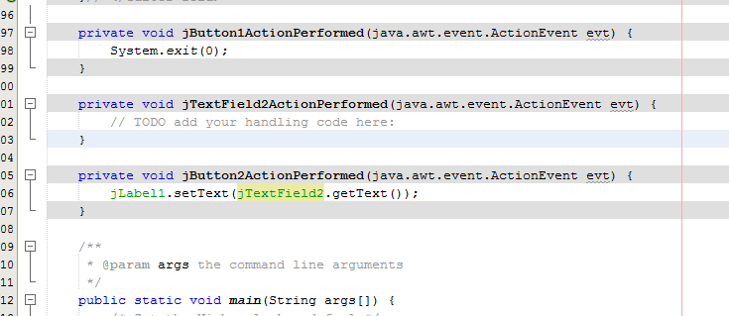
Добавление функционала для новой кнопки

Slide 10
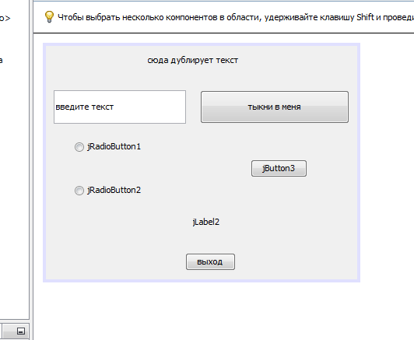
Добавление радио-кнопок, кнопки и текста

Slide 11
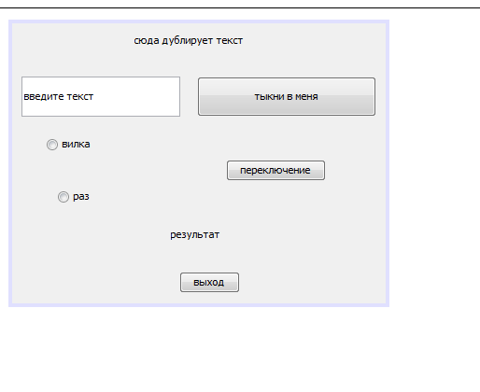
Переименовываем новые объекты

Slide 12
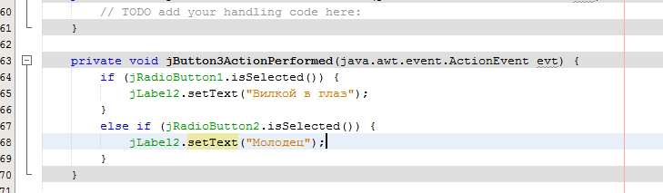
Добавление функционала к новым объектам

Slide 13
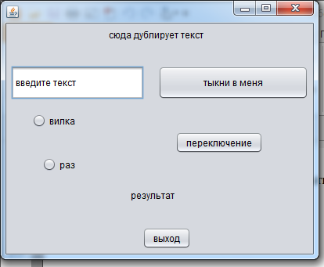
Конечные вид окна программы

Slide 14
CALC

Slide 15
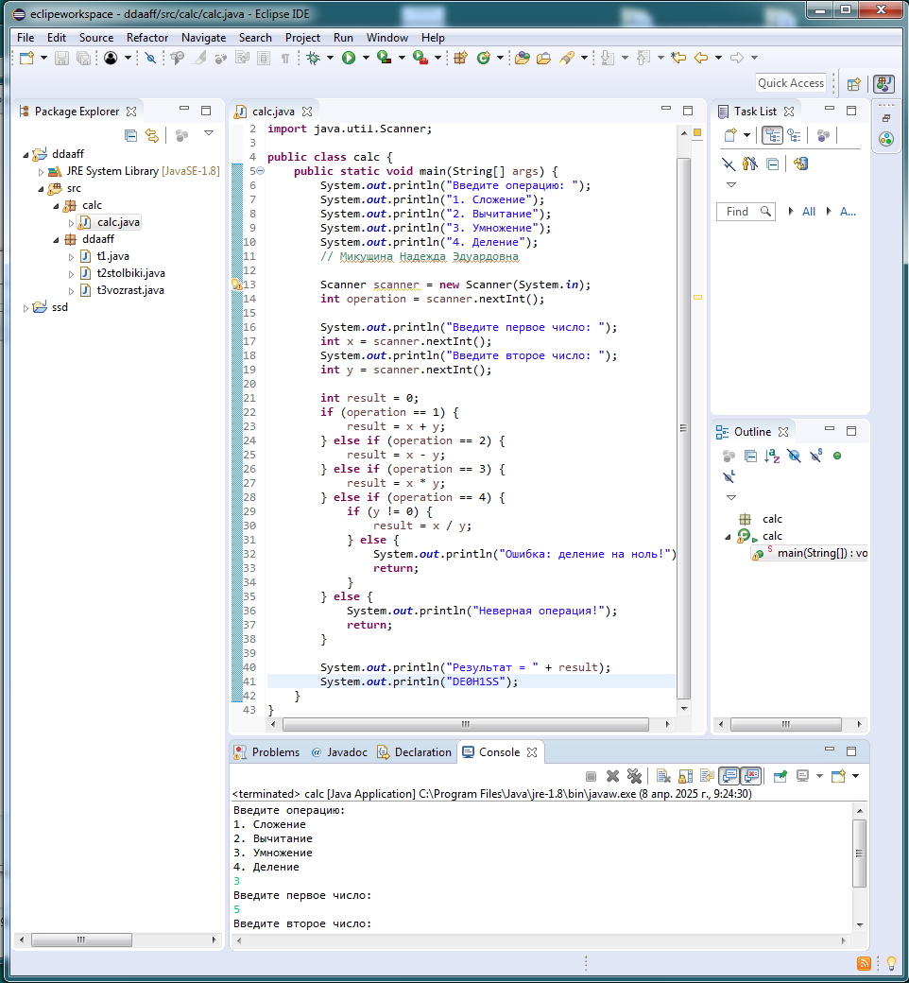
Переписали код
калькулятора

Slide 16
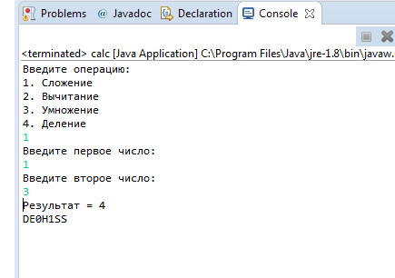
Тестирование сложения

Slide 17
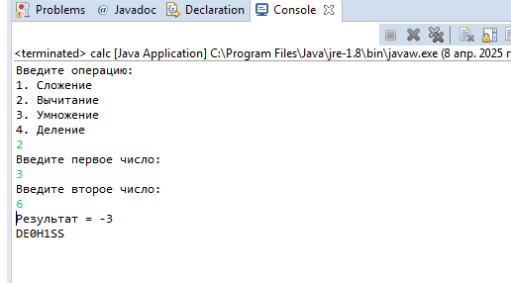
Тестирование вычитания

Slide 18
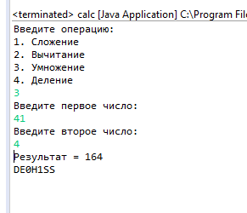
Тестирование умножения

Slide 19
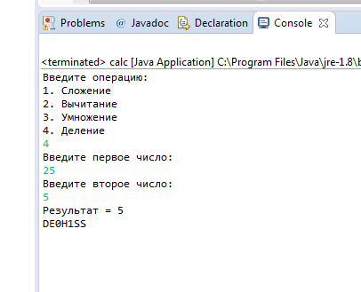
Тестирование деления

Slide 20
Этап 5

Slide 21
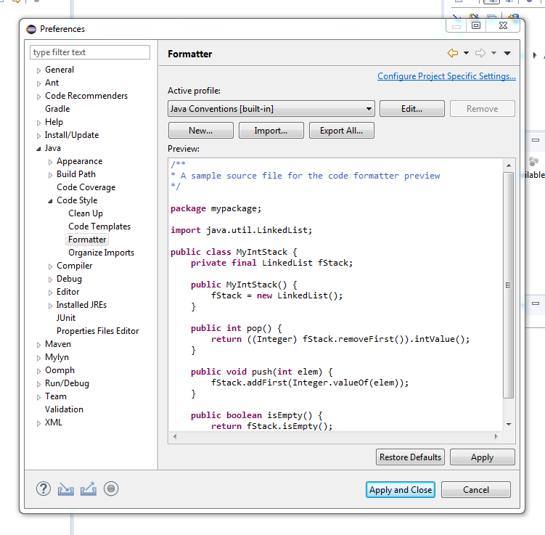
Делаем стиль кода

Slide 22
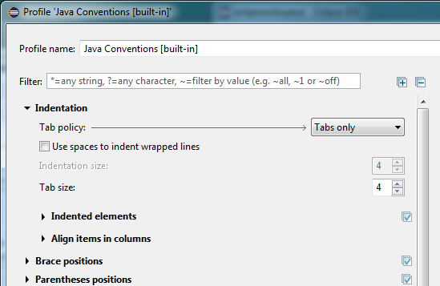
Выбираем табс онли

Slide 23
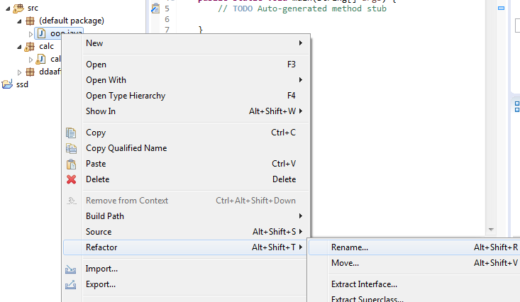
Переименовка

Slide 24
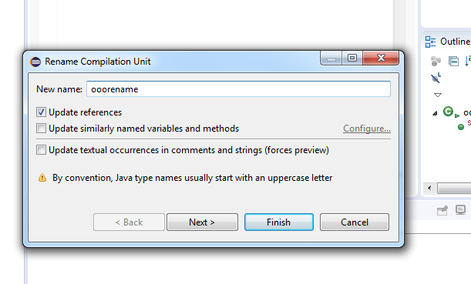
Пишем новое название

Slide 25
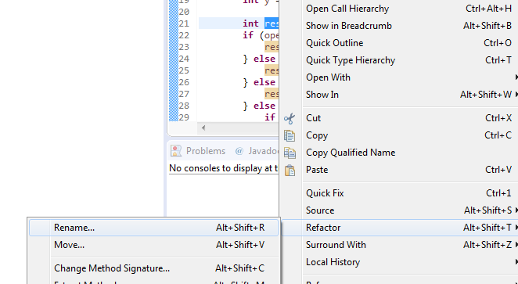
переименовка переменной

Slide 26
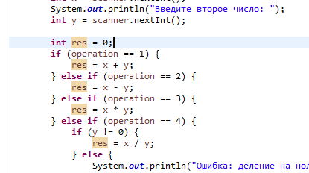
результат

Slide 27
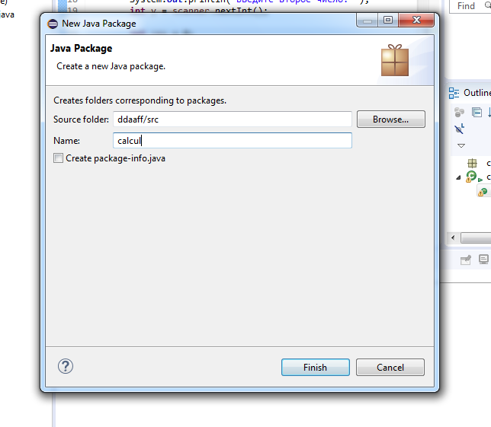
Создание пакета

Slide 28
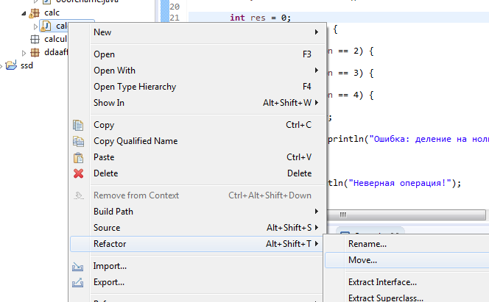
Перемещение из одного в другой пакет

Slide 29
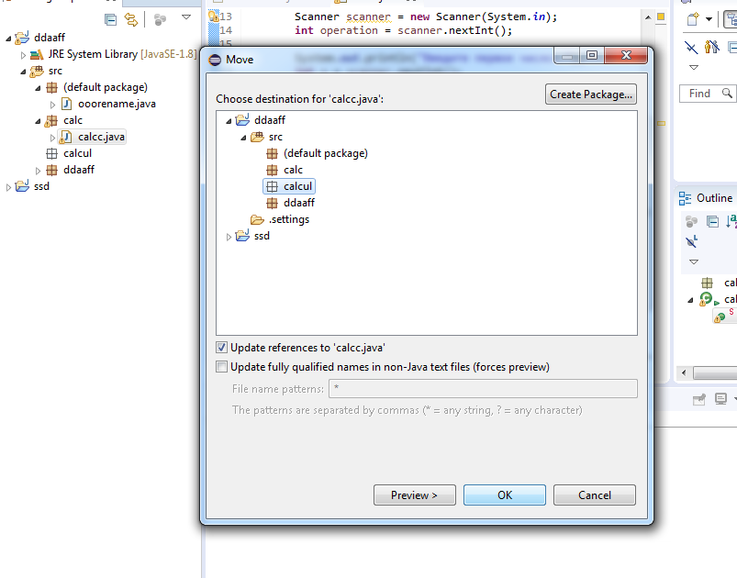
Выбираем куда переместить

Slide 30
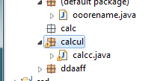
переместили

Slide 31
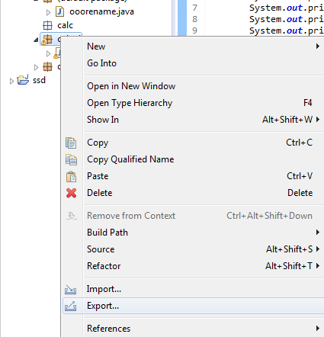
экспортируем

Slide 32
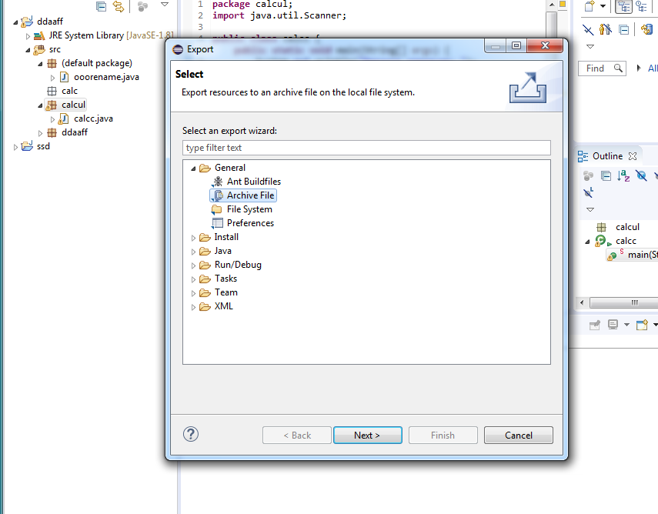
Выбор того во что мы экспортируем

Slide 33
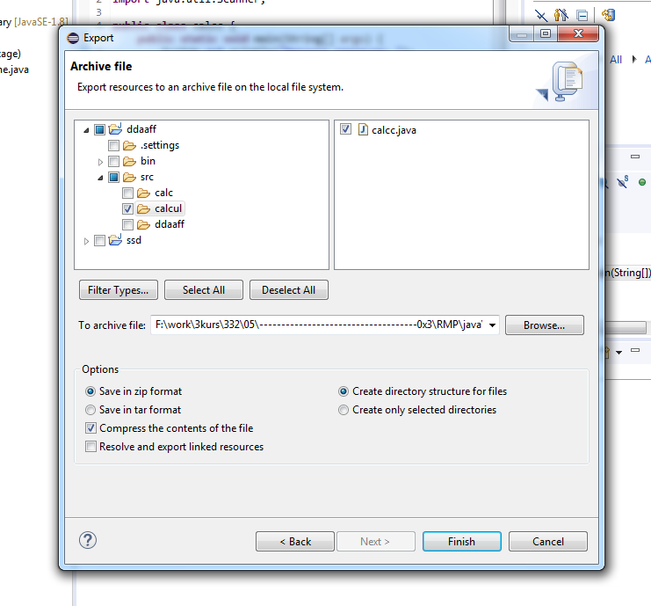
Выбераем что конкретно экспортируем и куда

Slide 34
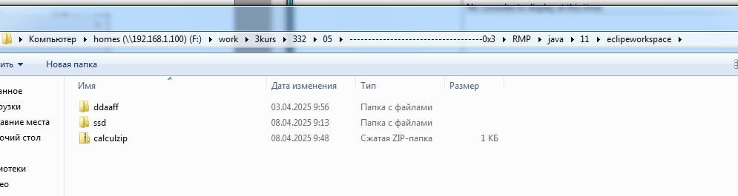
Видим новый архив

Slide 35
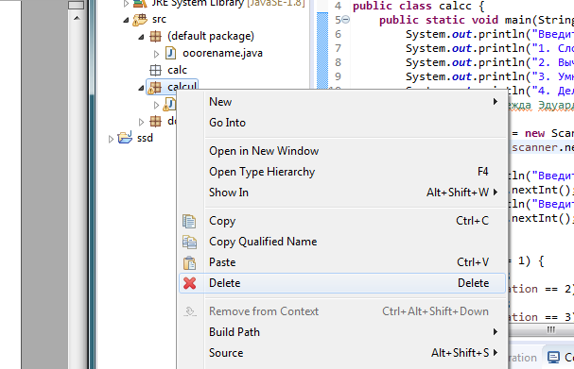
удаляем

Slide 36
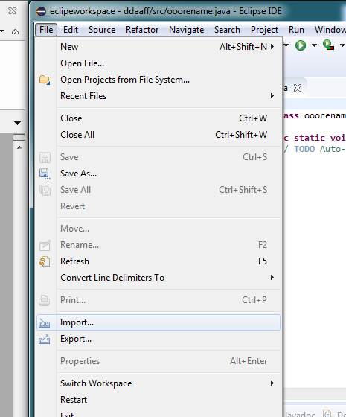
импортируем

Slide 37
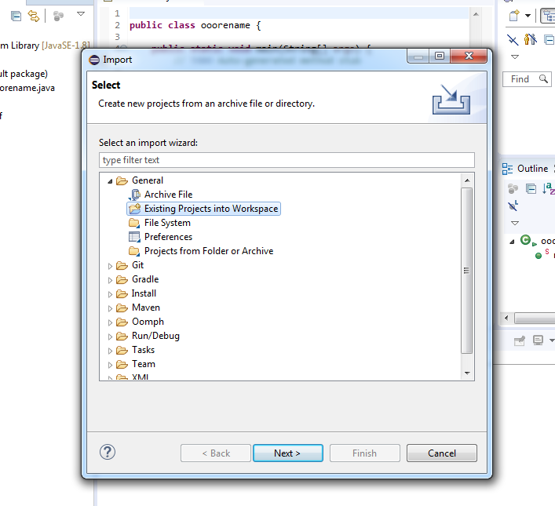
Выбираем от куда будем импортировать

Slide 38
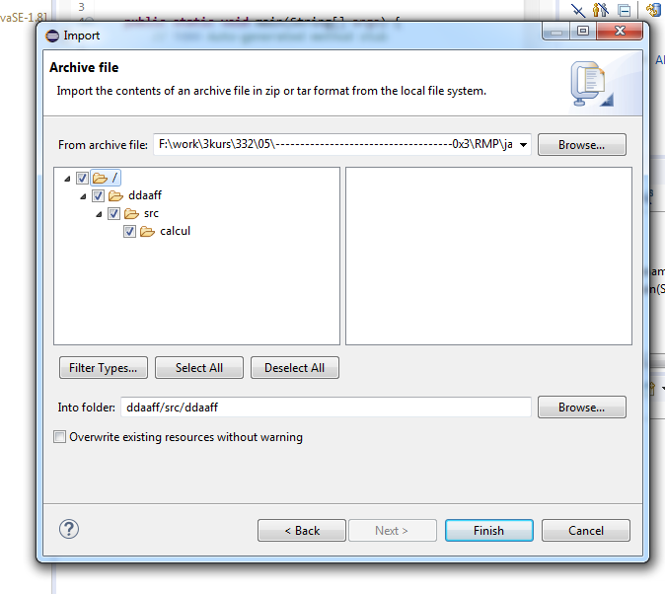
Импортируем из архива

Slide 39
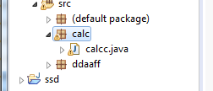
Импопрт завершен

Slide 40
Этап 6

Slide 41
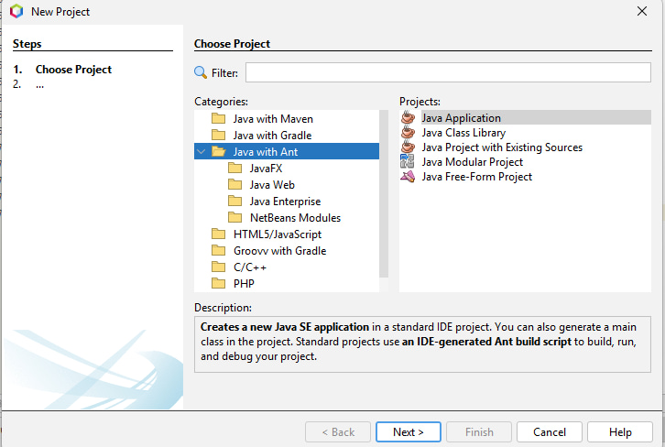
Создаем новый проект

Slide 42
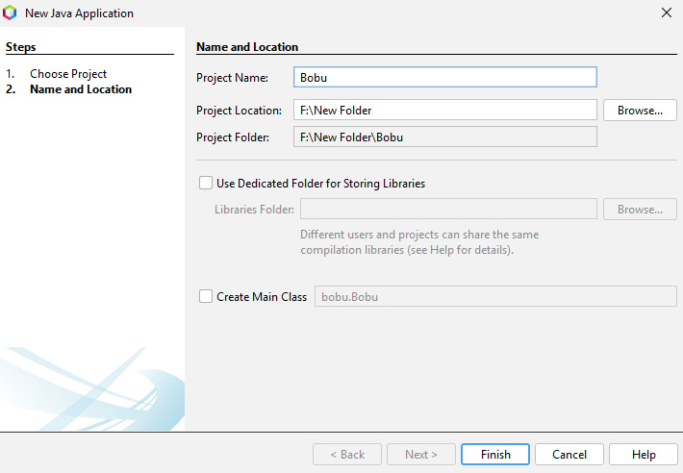
Даем имя проекту

Slide 43
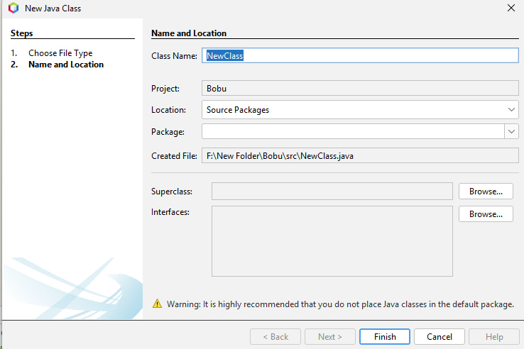
Создаем класс и даем ему имя

Slide 44
Сам код программы
import javax.swing.*;
import java.awt.*;
import java.awt.event.ActionEvent;
import java.awt.event.ActionListener;
import java.util.ArrayList;
public class Bbx extends JPanel implements ActionListener {
private Image background;
private Image bobux;
private Timer timer;
private java.util.List<FallingBobux> bobuxList = new ArrayList<>();
public Bbx() {
// Загружаем изображения с расширением .jpg
background = new ImageIcon(getClass().getResource("DAD.jpg")).getImage();
bobux = new ImageIcon(getClass().getResource("BOBUX.jpg")).getImage();
// Создаем падающие объекты
for (int i = 0; i < 30; i++) {
bobuxList.add(new FallingBobux());
}
timer = new Timer(30, this); // Обновление каждые 30 мс
timer.start();
}
@Override
protected void paintComponent(Graphics g) {
super.paintComponent(g);
// Отрисовка фона
g.drawImage(background, 0, 0, getWidth(), getHeight(), null);
// Отрисовка падающих элементов
for (FallingBobux b : bobuxList) {
g.drawImage(bobux, (int) b.x, (int) b.y, 40, 40, null);
b.update(getHeight());
}
}
@Override
public void actionPerformed(ActionEvent e) {
repaint();
}
public static void main(String[] args) {
JFrame frame = new JFrame("Bobux Dropper");
Bbx panel = new Bbx();
frame.setContentPane(panel);
frame.setSize(800, 600);
frame.setDefaultCloseOperation(JFrame.EXIT_ON_CLOSE);
frame.setVisible(true);
}
// Внутренний класс одного падающего объекта
static class FallingBobux {
float x, y, speedY;
public FallingBobux() {
x = (float) (Math.random() * 800);
y = (float) (Math.random() * -600);
speedY = 1 + (float) (Math.random() * 3);
}
void update(int height) {
y += speedY;
if (y > height) {
y = -40;
x = (float) (Math.random() * 800);
}
}
}
}

Slide 45
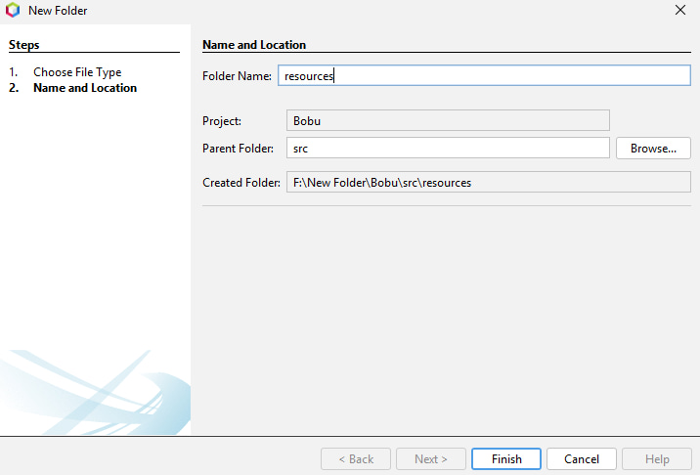
Добавляем папку resources

Slide 46
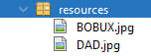
Добавляем в папку resources изображения

Slide 47
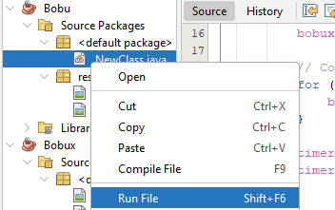
Запуск программы

Slide 48
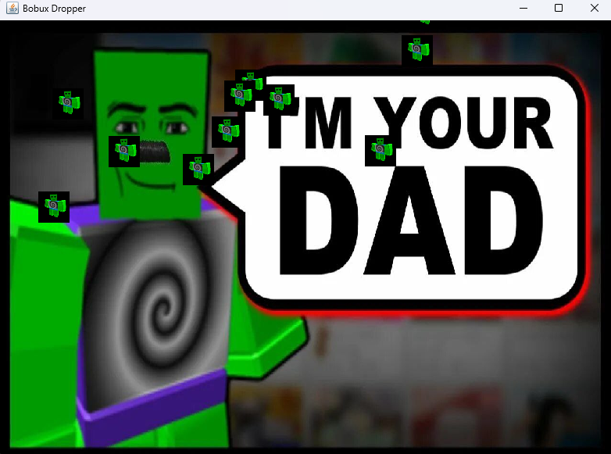
Пример работы программы

Slide 49
Этап 6 но игра

Slide 50
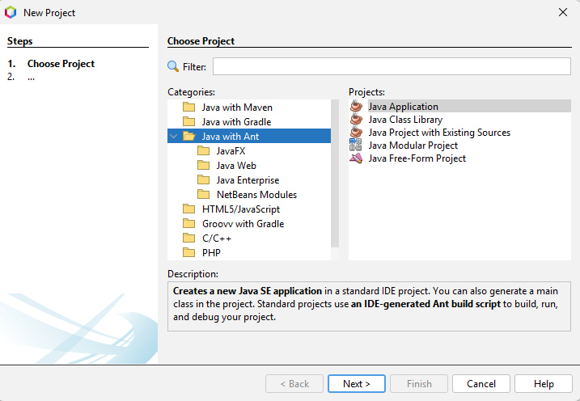
Создание проекта

Slide 51
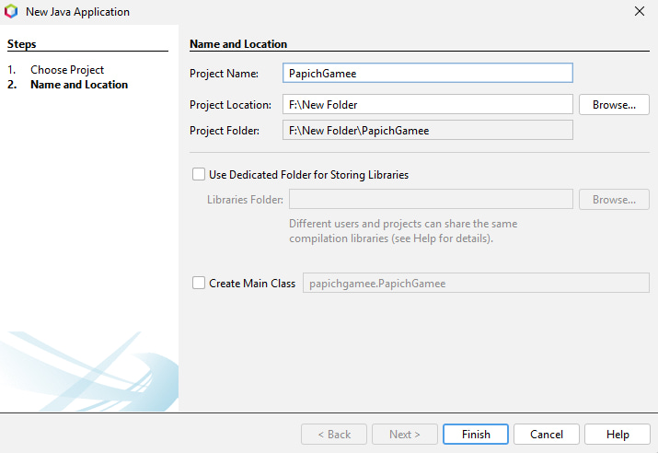
Выставление название проекту

Slide 52
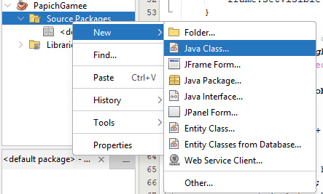
Добавление класса

Slide 53
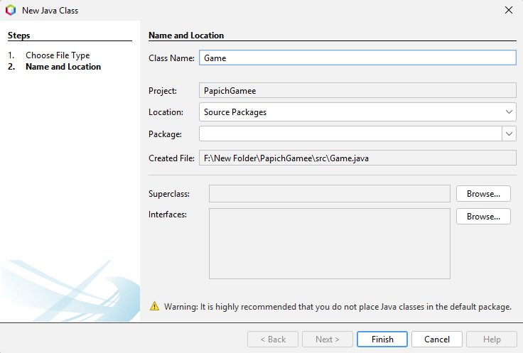
Выставление названия классу

Slide 54
Сам код программы
import java.awt.Graphics;
import java.awt.Image;
import java.awt.event.MouseAdapter;
import java.awt.event.MouseEvent;
import java.io.IOException;
import javax.imageio.ImageIO;
import javax.swing.JFrame;
import javax.swing.JPanel;
import javax.swing.WindowConstants;
public class Game extends JFrame {
private static Game game_game;
private static long last_frame_time;
private static Image papich;
private static Image nuts;
private static Image end;
private static float drop_left = 200;
private static float drop_top = -100;
private static float drop_v = 200;
private static int score = 0;
public static void main(String[] args) throws IOException {
papich = ImageIO.read(Game.class.getResourceAsStream("papich.png"));
nuts = ImageIO.read(Game.class.getResourceAsStream("nuts.png"));
end = ImageIO.read(Game.class.getResourceAsStream("end.png"));
game_game = new Game();
game_game.setDefaultCloseOperation(WindowConstants.EXIT_ON_CLOSE);
game_game.setLocation(200, 50);
game_game.setSize(1200, 800);
game_game.setResizable(false);
last_frame_time = System.nanoTime();
GameField game_field = new GameField();
game_field.addMouseListener(new MouseAdapter() {
@Override
public void mousePressed(MouseEvent e) {
int x = e.getX();
int y = e.getY();
float drop_right = drop_left + nuts.getWidth(null);
float drop_bottom = drop_top + nuts.getHeight(null);
boolean is_drop = x >= drop_left && x <= drop_right && y >= drop_top && y <= drop_bottom;
if (is_drop) {
drop_top = -100;
drop_left = (int) (Math.random() * (game_field.getWidth() - nuts.getWidth(null)));
drop_v = drop_v + 10;
score++;
game_game.setTitle("Score: " + score);
}
}
});
game_game.add(game_field);
game_game.setVisible(true);
}
private static void onRepaint(Graphics g) {
long current_time = System.nanoTime();
float delta_time = (current_time - last_frame_time) * 0.000000001f;
last_frame_time = current_time;
drop_top = drop_top + drop_v * delta_time;
g.drawImage(papich, 0, 0, null);
g.drawImage(nuts, (int) drop_left, (int) drop_top, null);
if (drop_top > game_game.getHeight()) {
g.drawImage(end, 210, 150, null);
}
}
private static class GameField extends JPanel {
@Override
protected void paintComponent(Graphics g) {
super.paintComponent(g);
onRepaint(g);
repaint();
}
}
}

Slide 55
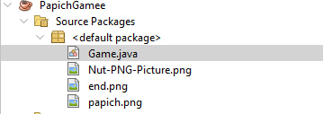
Запускаем программу

Slide 56
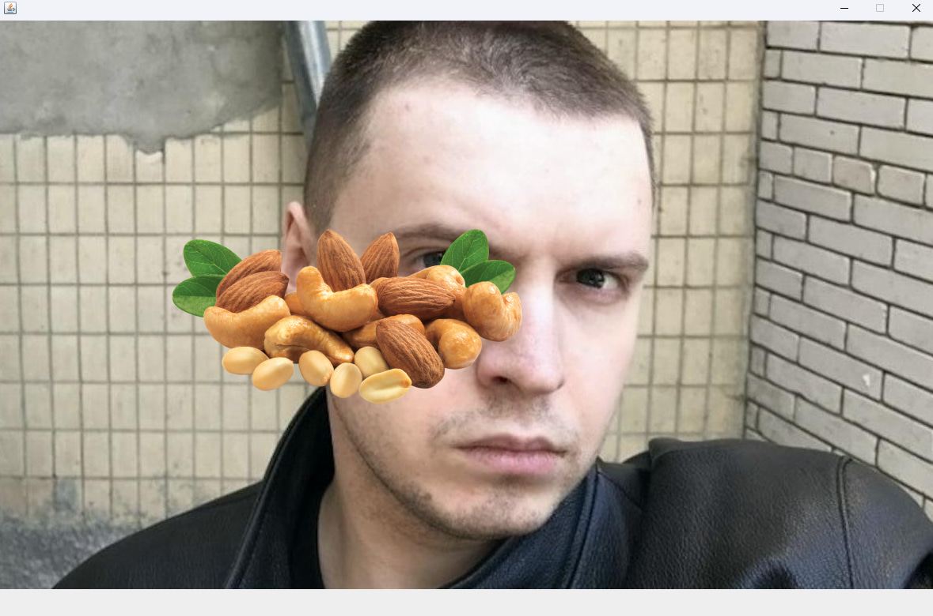
Пример работы программы

Slide 57
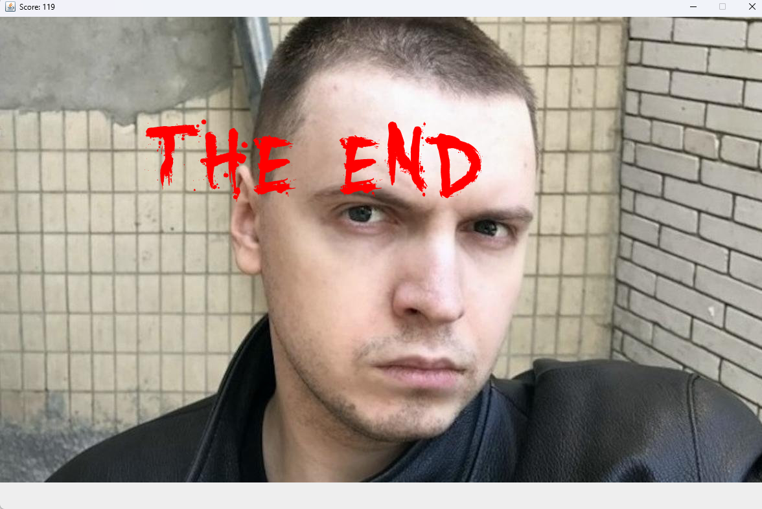
Пример проигрыша

Slide 58
Этап 6 но своя игра

Slide 59
Создаем проект

Slide 60
Создаем новый проект

Slide 61
Даем имя проекту

Slide 62
Создаем новый класс и даем ему имя

Slide 63
Сам код программы
import javax.swing.*;
import java.awt.*;
import java.awt.event.MouseAdapter;
import java.awt.event.MouseEvent;
import java.io.IOException;
import javax.imageio.ImageIO;
/* @author Микушина Надежда */
public class Bbx extends JFrame {
private static Bbx bobux_game;
private static long last_frame_time;
private static Image background;
private static Image falling_bobux;
private static Image end_image;
private static float bobux_x = 200;
private static float bobux_y = -100;
private static float bobux_speed = 200;
private static int score = 0;
public static void main(String[] args) throws IOException {
// Загружаем изображения
background = ImageIO.read(Bbx.class.getResourceAsStream("DAD.jpg"));
falling_bobux = ImageIO.read(Bbx.class.getResourceAsStream("BOBUX.jpg"));
end_image = ImageIO.read(Bbx.class.getResourceAsStream("end.jpg"));
// Создание окна
bobux_game = new Bbx();
bobux_game.setDefaultCloseOperation(WindowConstants.EXIT_ON_CLOSE);
bobux_game.setLocation(200, 100);
bobux_game.setSize(1280, 720);
bobux_game.setResizable(false);
last_frame_time = System.nanoTime();
GameField game_field = new GameField();
// Обработка нажатий мыши
game_field.addMouseListener(new MouseAdapter() {
@Override
public void mousePressed(MouseEvent e) {
int x = e.getX();
int y = e.getY();
float bobux_right = bobux_x + falling_bobux.getWidth(null);
float bobux_bottom = bobux_y + falling_bobux.getHeight(null);
boolean is_hit = x >= bobux_x && x <= bobux_right && y >= bobux_y && y <= bobux_bottom;
if (is_hit) {
bobux_y = -100;
bobux_x = (int) (Math.random() * (game_field.getWidth() - falling_bobux.getWidth(null)));
bobux_speed += 10;
score++;
bobux_game.setTitle("Score: " + score);
}
}
});
bobux_game.add(game_field);
bobux_game.setVisible(true);
}
// Перерисовка
private static void onRepaint(Graphics g) {
long current_time = System.nanoTime();
float delta_time = (current_time - last_frame_time) * 0.000000001f;
last_frame_time = current_time;
bobux_y += bobux_speed * delta_time;
g.drawImage(background, 0, 0, null);
g.drawImage(falling_bobux, (int) bobux_x, (int) bobux_y, null);
if (bobux_y > bobux_game.getHeight()) {
g.drawImage(end_image, 200, 100, null);
}
}
// Панель игры
private static class GameField extends JPanel {
@Override
protected void paintComponent(Graphics g) {
super.paintComponent(g);
onRepaint(g);
repaint();
}
}
}

Slide 64

Добавляем картинки

Slide 65

Запуск программы

Slide 66

Пример работы программы

Slide 67

Пример проигрыша

